Slide 1
SIGSF
Plan de pruebas
de seguridad
Sistema Integral de Gestión de Servicios Financieros
Miguel Ángel Machaca Machaca
Ricardo Gabriel Cervantes Tejada
Cesar Huaripaucar Huaman
Curso Integrador I Sistemas - Software, UTP
Docente: Rene Alonso Nieto Valencia
SIGSF v5.6.0 / 10 de noviembre de 2026 / Exposición: 5 minutos
01
Notes:
20 segundos. Presentamos la integración de seguridad de SIGSF 5.6.0. El paquete contiene aplicación, pruebas, documentación y presentación. Las mejoras se aplicaron al código y se verificaron con pruebas repetibles. Integrantes tomados del README original.

Slide 2
Alcance y entorno de evaluación
Frontend
HTML + JavaScript
Bootstrap 5.3.3
Backend Java
API + filtro de acceso
Controller + Service
Persistencia
DAO en memoria
DAO JDBC / PostgreSQL
Activos y actores
Condiciones de la prueba
Cuentas, datos de clientes, pagos y auditoría.
Roles: ADMIN, CAJERO, ANALISTA,
SUPERVISOR y CLIENTE.
Localhost y datos de demostración.
Java 21.0.13, código fuente/objetivo 17.
Sin conexión a billeteras reales.
Versión integrada 5.6.0 sobre la base bae0966. Pruebas actuales con DAO en memoria.
02
Notes:
35 segundos. El sistema separa interfaz, API Java y persistencia. La revisión se concentra en autenticación, permisos, entradas y pagos. Compilamos 216 clases y 36 archivos de prueba. Los DAO en memoria permiten repetir los ensayos sin alterar información real. La integración JDBC necesita una prueba adicional con PostgreSQL. Fuentes: src/, db/, compilación actual.

Slide 3
Plan de pruebas de seguridad
Área | Caso y criterio de aceptación | Estado
Penetración dirigida | Token inválido, RBAC e IDOR: 401/403 | Ejecutada
Entradas / fuzzing | 20 vectores inválidos: 4xx y sin token | Ejecutada
Deserialización | Bytes Java rechazados; metadatos inertes | Acotada
Configuración | Cabeceras, tipo de contenido y JSON estricto | Corregida
Vulnerabilidades | npm ejecutado; ZAP y JAR por evaluar | npm: hallazgos
Base de datos | SQLi, permisos, transacciones y restauración | Pendiente en BD
Entorno aislado, pruebas repetibles y registro de cada resultado.
Criterio de salida propuesto: controles críticos aprobados, hallazgos resueltos y evidencia completa.
03
Notes:
50 segundos. El plan incluye controles de acceso, entradas, deserialización y configuración. Integramos JSON estricto, rechazo de tipos de contenido y CSP para scripts externos. El fuzzing usa 20 entradas pequeñas. Los ejecutores JDBC y ZAP están implementados pero sus herramientas faltan aquí. La auditoría npm fue autorizada y encontró 21 paquetes señalados; sus correcciones siguen pendientes. Referencias: https://wstg.owasp.org/ y https://www.rfc-editor.org/info/rfc8259/ .

Slide 4
Herramientas elegidas
Herramienta | Uso en este proyecto | Evidencia
JUnit 4.13.2 | Unitarias, API, acceso y reglas de negocio | junit.txt
Postman / Newman 6.2.1 | Colección API compartible y aserciones | newman.xml
Python 3 | Fuzzing acotado y verificación HTTP | entradas_seguridad.json
Playwright 1.63.0 | Interfaz, XSS y flujo de pagos | 14 casos definidos, pendientes
npm audit / ZAP | Dependencias npm / DAST autenticado | npm-audit.json
Git + GitHub Actions | Trazabilidad del código y regresión | Rama y commits locales
Logback conserva eventos de acceso, seguridad y errores.
Rutas oficiales en el anexo 12. Ejecución unificada: python scripts/validar_proyecto.py.
04
Notes:
40 segundos. JUnit y Newman comprueban backend y API. Python coordina la ejecución y registra resultados sin confundir pendientes con aprobados. Playwright conserva el flujo de interfaz y añade una prueba de ayuda con CSP. PostgreSQL, ZAP y análisis de dependencias tienen ejecutores dentro de scripts/. Sus informes actuales reflejan los bloqueos. Enlaces en el anexo 12. npm audit terminó con hallazgos. Dependency-Check para JAR y ZAP siguen pendientes. Evidencia: evidencias/v5.6.0/sca/npm_autorizado/npm-audit.json.

Slide 5
Resultados obtenidos
Bloque | Resultado | Interpretación
JUnit, actual | 214 / 214 aprobadas | 22 pruebas nuevas integradas
Newman, actual | 26 peticiones, 63 aserciones 0 fallos | API reproducida en memoria
Pruebas adicionales | 24 / 24 cumplen el criterio | JSON-SUF y CFG-TYPE corregidos
Playwright, actual | 14 casos definidos | Sin reejecutar por restricción local
npm audit | 21 paquetes señalados | 1 crítico, 13 altos y 7 moderados
Pendientes: corregir alertas npm; evaluar PostgreSQL, ZAP y JAR.
Alertas npm de herramientas de pruebas; la explotación en la aplicación no está demostrada.
05
Notes:
55 segundos. Se mantienen 214 JUnit, 63 aserciones API y 24 comprobaciones adicionales aprobadas. La auditoría npm autorizada señaló 21 paquetes: uno crítico, trece altos y siete moderados. El criterio high no se cumple. Son dependencias de herramientas de pruebas; no se probó explotación en Java. Las correcciones están pendientes. Los 14 casos de navegador no se reejecutaron; los 13 históricos siguen como antecedente. Evidencia: evidencias/v5.6.0/sca/npm_autorizado/. Interpretación de metavulnerabilidades: https://docs.npmjs.com/cli/v11/commands/npm-audit/ .

Slide 6
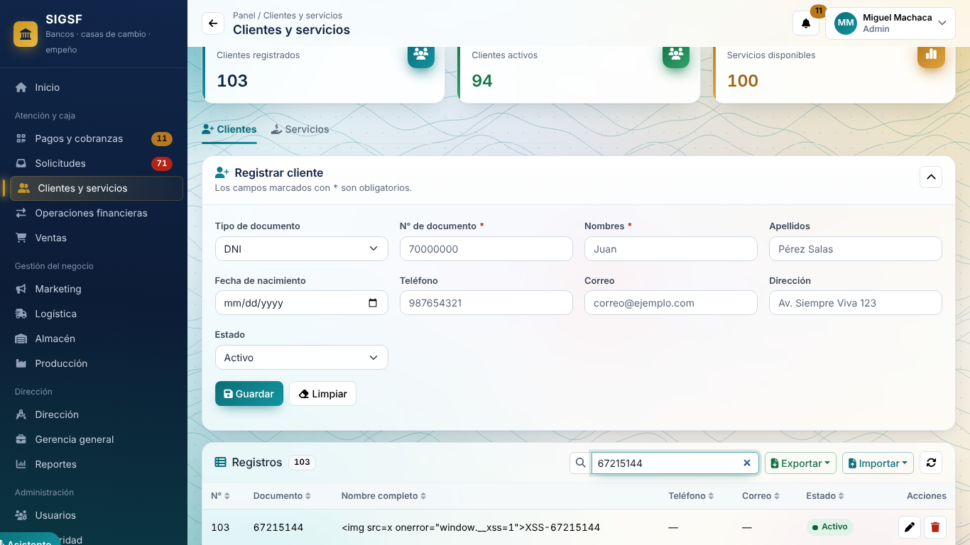
Evidencia de interfaz y código
Regresión JSON-SUF
rechazado(
enviar(LOGIN + " trailing",
"application/json"), 400);
Ahora: HTTP 400
con credenciales válidas.
XSS como texto
Izquierda: captura heredada 04/11/2026. Derecha: regresión ejecutada en v5.6.0 el 10/11/2026.
06
Notes:
55 segundos. La pantalla es evidencia histórica de XSS como texto. La mejora actual está en Json.parseCompleto, que ahora exige consumir todo el documento. La prueba SeguridadEntradasApiTest envía credenciales válidas con texto sobrante y obtiene 400 sin token. Ctx también valida Content-Type y UTF-8; el tipo text/plain devuelve 415. El código y los registros están integrados en el proyecto.

Slide 7
Controles integrados y validación pendiente
Control | Implementación | Verificación
JSON estricto | Fin de documento, claves y profundidad | Pruebas unitarias y HTTP aprobadas
Tipo de contenido | application/json y UTF-8 | HTTP 415 para tipo no admitido
Política de scripts | 26 scripts externos y eventos explícitos | CSP estricta y referencias comprobadas
Validación ampliada | npm ejecutado; JDBC/ZAP/JAR pendientes | 21 alertas npm por corregir
Una versión integrada del proyecto
Aplicación ejecutable, código, pruebas, modelos, diccionario y documentación.
Código corregido y regresiones aprobadas. La aprobación para producción sigue pendiente.
07
Notes:
45 segundos. La entrega implementa las correcciones en la aplicación. El lector JSON aplica reglas de formato y límite de anidación. Los endpoints rechazan tipos de contenido no admitidos. El frontend usa 26 scripts externos y la CSP bloquea scripts inline. La aplicación, la documentación y los reportes se entregan en un solo ZIP. La auditoría npm concluyó con hallazgos pendientes de corrección. PostgreSQL, navegador, DAST y análisis de JAR siguen pendientes.

Slide 8
Anexo 1. Proceso de pago
Cliente registra pago
Validar sesión,
propiedad e importe
POR_VERIFICAR
CONFIRMADO
Descontar saldo y emitir RC
Confirmar
Caja contrasta
el depósito real
Rechazar
Auditoría de
ambas decisiones
RECHAZADO
Guardar motivo
Proceso reconstruido desde PagoService.java. La verificación de la billetera es manual.
08
Notes:
Anexo de consulta. Métodos PagoService.registrarDesdePortal, confirmar, rechazar y aplicarEfectos. El QR no implica conciliación bancaria automática. El proceso termina con la decisión auditada. Ver modelos/Proceso_pago.mmd.

Slide 9
Anexo 2. MVC, DTO, DAO y SOLID
Elemento | Evidencia | Propósito
MVC | web/ + controller/ + service/ y model/ | Separar interfaz y lógica
DTO | LoginDTO, UsuarioDTO, SesionDTO | Transferir datos específicos
DAO | PagoDao, PagoDaoJdbc, PagoDaoMemoria | Aislar persistencia
SRP / DIP | Controller, Service y DAO inyectado | Responsabilidades e interfaces
OCP / ISP | DaoFactory; LecturaDao y EscrituraDao | Extensión e interfaces acotadas
LSP | Implementaciones JDBC y memoria | Sustitución diseñada; falta prueba en BD
Los patrones se identifican por clases y dependencias observadas en src/.
09
Notes:
SOLID son principios, no patrones de diseño. La existencia de interfaces respalda el diseño; no demuestra por sí sola que todas las implementaciones cumplan el mismo contrato. Fuente: docs/01 y código actual. Ese documento conserva algunos conteos antiguos; el conteo actual es 216 archivos Java de producción.

Slide 10
Anexo 3. Modelo de clases de pagos
PagoController
-pagos: PagoService
+registrar(ApiServer)
PagoService
-dao: PagoDao
+registrarDesdePortal(...)
+confirmar(id, usuario)
+rechazar(id, motivo, usuario)
Pago
-idPago: Integer
-monto: BigDecimal
-estado: String
+getCodigo()
+getNumeroComprobante()
«interface» PagoDao
+crear(Pago): Integer
+actualizar(Pago): int
+listarPorCliente(int): List
PagoDaoJdbc
Implementa PagoDao
PagoDaoMemoria
Implementa PagoDao
Extracto del modelo. Atributos y métodos reales; las dependencias restantes están omitidas por legibilidad.
10
Notes:
Modelo UML simplificado. Relación Controller-Service y Service-DAO: asociación por referencia inyectada, no composición UML demostrada. Los DAO implementan PagoDao. PagoService usa Pago. Fuente: controller/PagoController.java, service/PagoService.java, dao/PagoDao.java, model/pagos/Pago.java. Ver modelos/Clases_pagos.mmd.

Slide 11
Anexo 4. Modelo lógico y físico
cliente
PK id_cliente: SERIAL
documento: VARCHAR(20)
0..1 cliente por operación
0..N operaciones por cliente
operacion
PK id_operacion: SERIAL
FK id_cliente: INTEGER
pago
PK id_pago: SERIAL
FK id_cliente: INTEGER NOT NULL
FK id_operacion: INTEGER NULL
monto: NUMERIC(12,2)
1 cliente por pago
0..N pagos por cliente
0..1 operación por pago
0..N pagos por operación
Controles: CHECK monto > 0; estados limitados; índice único método + número de operación.
DDL entregado: 37 tablas únicas y 33 referencias FK. Sin introspección de una BD en ejecución.
11
Notes:
Cardinalidades según nulabilidad y unicidad del DDL. operacion.id_cliente admite NULL; pago.id_cliente es obligatorio. pago.id_operacion admite NULL y ON DELETE SET NULL. El vínculo prestamo.id_operacion no tiene UNIQUE en el DDL entregado, por lo que no debe dibujarse como 1:1 garantizado. Modelo completo y cardinalidades en los archivos adjuntos.

Slide 12
Anexo 5. Diccionario de datos
Campo de pago | Tipo / nulabilidad | Regla
id_pago | SERIAL / NOT NULL | Clave primaria
id_cliente | INTEGER / NOT NULL | FK a cliente.id_cliente
id_operacion | INTEGER / NULL | FK a operacion; ON DELETE SET NULL
monto | NUMERIC(12,2) / NOT NULL | CHECK monto > 0
estado | VARCHAR(15) / NOT NULL | POR_VERIFICAR, CONFIRMADO, RECHAZADO
numero_operacion | VARCHAR(30) / NULL | Único con método, si no es NULL
Diccionario_DDL.csv contiene 287 atributos de 37 tablas con tipo, nulabilidad, claves, defecto y fuente.
12
Notes:
Extracto del diccionario físico. Las reglas adicionales de aplicación se documentan por separado: no confundir el máximo de pago del servicio con un CHECK de la tabla. El CSV transcribe definiciones SQL; las restricciones de tabla están en un JSON complementario y en DDL_revisado.sql.

Slide 13
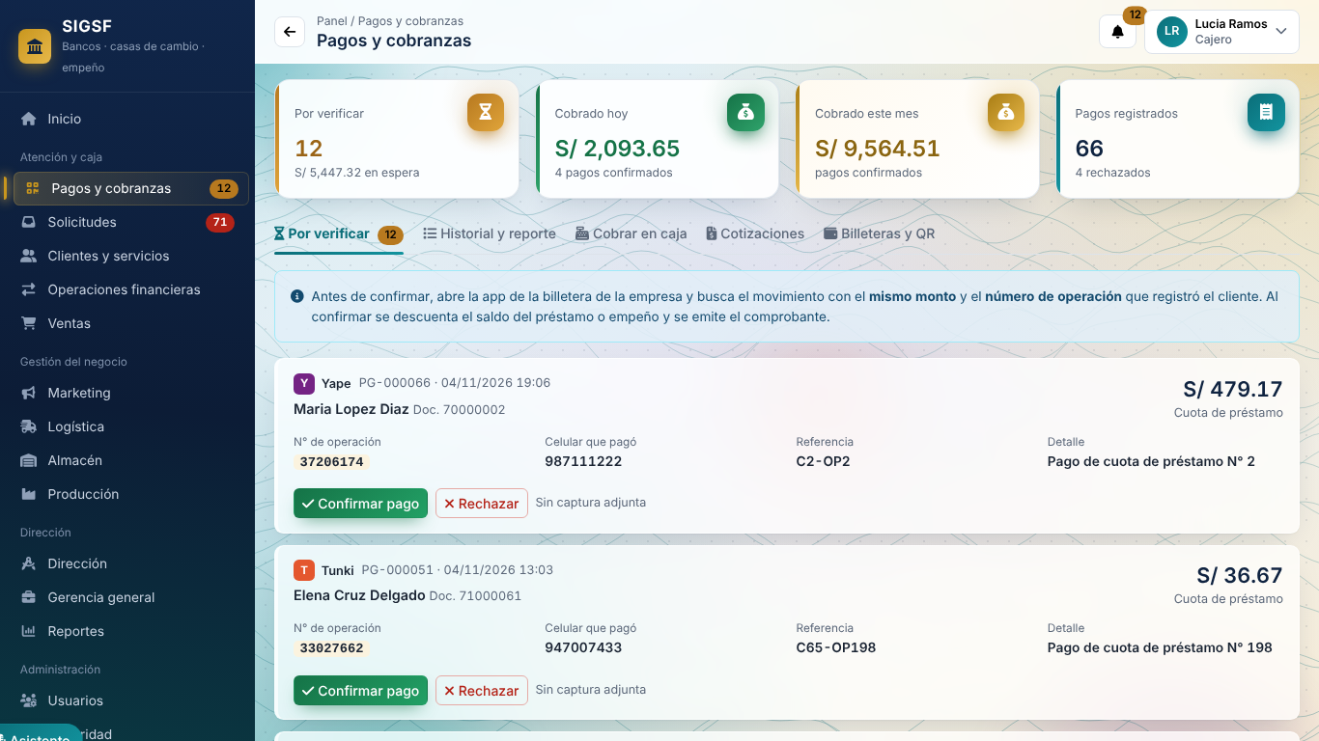
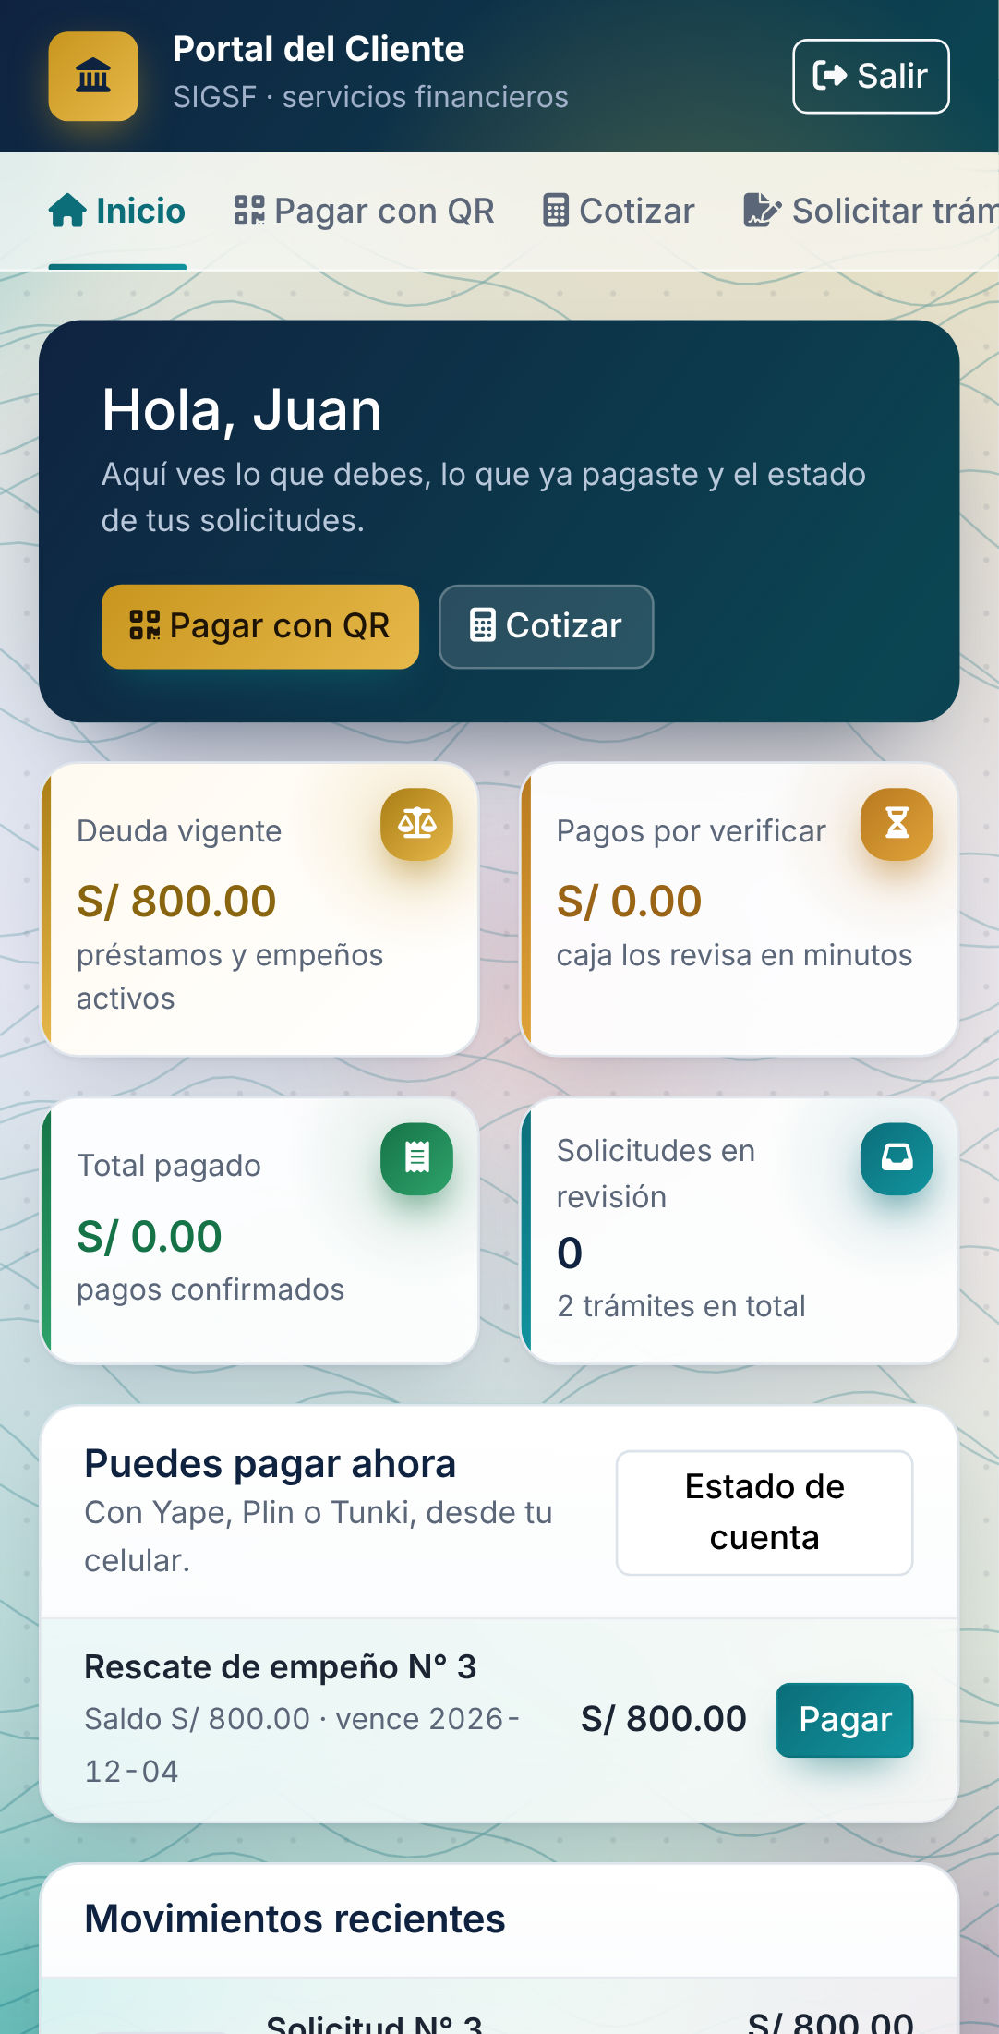
Anexo 6. Prototipos UX/UI implementados
Pantallas recibidas con el proyecto; datos de demostración. No son nuevas capturas de esta revisión.
13
Notes:
Modelo navegable implementado: portal de cliente y bandeja de caja. El portal registra y consulta pagos. Caja confirma o rechaza con una decisión visible. Los botones restringidos por rol deben complementarse con autorización de API. Pantallas de evidencia heredada v55_08 y v55_10. La adaptación móvil no se revalidó por el bloqueo del navegador.

Slide 14
Anexo 7. Reportes y denominación
Reporte / documento | Denominación | Salida / destinatario
Registro de pago | PG-%06d | Portal y caja
Comprobante de pago confirmado | RC-%06d | HTML imprimible / PDF del navegador
Cotización | COT-%06d | HTML imprimible / PDF del navegador
Estado de cuenta | Por cliente | Portal: deuda y pagos
Pagos y cobranzas | Por estado / fecha | Pantalla y exportación
Exportaciones por recurso | Clientes, ventas, pagos y otros | XLSX, CSV y JSON según catálogo
Numeración confirmada en model/pagos/Pago.java y Cotizacion.java.
14
Notes:
La máscara %06d representa un entero con al menos seis posiciones. El comprobante RC se calcula a partir del id del pago confirmado. No se afirma una integración de comprobantes electrónicos tributarios. Fuentes: modelos de pagos, web/documento.html, portal-documento.html, reportes.html y CatalogoArchivos.

Slide 15
Anexo 8. Recursos del código fuente
Recurso | Implementación | Evidencia
Paquetes | controller, service, model, dto, dao, security | 217 archivos Java en src/
Dependencias Java | PostgreSQL JDBC; SLF4J 2.0.16; Logback 1.5.12 | lib/ y src/logback.xml
Frontend | HTML, JS, Bootstrap 5.3.3 local | web/vendor/ y api.js
Logback | Acceso, seguridad, errores y archivos por área | MDC, rotación y limpieza de saltos
Importación | CSV/XLSX: vista previa y validación por fila | ArchivoService y LectorExcel
Protecciones de ficheros | Sin DTD/XXE; límites ZIP; fórmulas neutralizadas | archivos/ y sus pruebas
Dependencias verificadas por archivos del ZIP. El análisis de vulnerabilidades de componentes sigue pendiente.
15
Notes:
El inventario cuenta 216 archivos .java de producción. No se concluye que una versión incluida esté libre de CVE. LectorExcel limita entradas y tamaño descomprimido. Logback: acceso 20 MB por segmento y 30 días; seguridad 90 días. Importar operaciones de dinero está deshabilitado en el catálogo. Fuente: src/, lib/, docs/06 y pruebas de archivos.

Slide 16
Anexo 9. Repositorio y versionamiento
Evidencia local
Merges y rollback
Base: v5.5.0 (bae0966)
Integración: v5.6.0
Rama de entrega: release/5.6.0
Rama de trabajo: feature/
integracion-seguridad-5.6.0
a453fe1 integra seguridad y pruebas.
614f35b ajusta la entrega.
Merge local y etiqueta v5.6.0.
Historial previo conservado.
Revisión y rollback de la entrega
git log --graph --oneline --decorate --all
git diff v5.5.0..v5.6.0 --stat
git switch -c rollback/5.6.0 release/5.6.0
git revert -m 1 v5.6.0 # propuesta para revertir el merge
Repositorio declarado: github.com/MiguelWaa/SistemaFinanciero. Disponibilidad remota no verificada.
16
Notes:
Se creó feature/integracion-seguridad-5.6.0, con commits locales para correcciones y documentación, y se integró mediante merge en release/5.6.0. La etiqueta v5.6.0 identifica la entrega. Se conservan main, develop y el historial recibido. No se publicó en GitHub. El rollback mostrado es una instrucción propuesta, no una reversión ejecutada.

Slide 17
Anexo 10. Pruebas de software y entorno
Nivel | Preparación / caso | Resultado o condición
Unitarias | Servicios con DAO en memoria | Incluidas en 214 JUnit
Integración | API, permisos y colección Postman | 26 peticiones / 63 aserciones
Sistema / aceptación | Flujos de pago e historias de usuario | JUnit aprobado; navegador pendiente
Rendimiento local | 500 peticiones, 20 usuarios del test | 0 errores, p95: ver registro
Integración PostgreSQL | 7 casos JDBC sobre una BD nueva | Código listo, falta PostgreSQL
Ejecución reproducible | JDK 17+, Node y Python 3 | validar_proyecto.py
Resultado actual: 214 JUnit. Las 7 pruebas JDBC y las 14 E2E no se suman como aprobadas.
17
Notes:
El registro junit.txt contiene la medición local de 500 peticiones. No extrapolar a producción ni a PostgreSQL. En este runtime se usó -source 17 -target 17; el ejecutor normal y CI usan --release 17 con JDK completo. El ejecutor PostgreSQL crea una base sigsf_test_ nueva y no elimina bases existentes.

Slide 18
Anexo 11. Inventario y trazabilidad
Requisito | Documento / artefacto entregado
1. Procesos / 2. Patrones | docs/modelos/ y documentación de arquitectura
3. Clases / 4. Base de datos | Catálogo de 217 tipos Java, modelo ER y DDL
5. Diccionario / 6. UX/UI | 287 atributos de 37 tablas y pantallas del sistema
7. Reportes / 8. Recursos | Reportes, recursos y documentación integral
9. Seguridad Java y SCV | Plan de seguridad, cambios de código y repositorio local
10. Pruebas y herramientas | Ejecutores, regresiones y evidencia actual
Abrir DOCUMENTACION_INTEGRAL.html desde la raíz del proyecto.
18
Notes:
La raíz contiene DOCUMENTACION_INTEGRAL.html. docs/modelos incluye el catálogo Java completo por tipo superior, atributos, métodos y herencia, junto con modelos de procesos y la base de datos. evidencias/v5.6.0 contiene resultados de la integración. El inventario CSV permite ubicar cada documento y la presentación incorpora guion.

Slide 19
Anexo 12. Rutas compartidas y fuentes
JUnit 4
ZAP Baseline
junit.org/junit4/
www.zaproxy.org/docs/docker/baseline-scan/
Newman / Postman
Dependency-Check
learning.postman.com/docs/…
owasp.org/projects/dependency-check
Playwright
Repositorio del proyecto
playwright.dev/docs/test-cli
github.com/MiguelWaa/SistemaFinanciero
OWASP WSTG
Pruebas / Actions
wstg.owasp.org/
github.com/MiguelWaa/SistemaFinanciero/actions
Enlaces clicables. Las rutas del proyecto requieren permisos y la versión publicada correspondiente.
19
Notes:
Fuentes oficiales consultadas el 10/11/2026. ZAP Baseline es rastreo y análisis pasivo; no sustituye penetración activa autenticada. Dependency-Check es SCA. JUnit 4 está en mantenimiento y la documentación actual de Postman recomienda migrar Newman a Postman CLI. Se reutilizan aquí las versiones del proyecto para reproducibilidad. URL de deserialización: https://wstg.owasp.org/latest/4-Web_Application_Security_Testing/07-Injection/23-Insecure_Deserialization/ .

